Slide 1
L&D-quickscan
Naam
Datum

Slide 2
Stappenplan
1. Sessieplanning en uitnodigingen
Plan een sessie van 2,5 uur met je L&D- of HR-team. Als het mogelijk is, nodig dan ook interne klanten uit om een breder perspectief te krijgen en de betrokkenheid te vergroten.
2. Voorbereiding: uitlegvideo bekijken
Vraag alle deelnemers om vóór de sessie de uitlegvideo van de L&D-quickscan op YouTube te bekijken. Zoek op "L&D Quickscan". De video duurt 7 minuten en is beschikbaar in zowel Nederlands als Engels. Dit zorgt ervoor dat iedereen dezelfde basiskennis heeft en voorbereid is op de sessie.
3. Aanwijzen van een facilitator
Wijs één persoon aan als facilitator van de sessie. Deze facilitator kan onderstaande de PowerPoint-slides gebruiken om de belangrijkste punten van de quickscan toe te lichten.
4. Gebruik van het geprinte canvas
Print het canvas uit dat nodig is voor de sessie (te downloaden via de website guusvandeelen.nl/boek onderaan). Doorloop gezamenlijk de stappen die op het canvas staan. Stap 1 en 2 kunnen eventueel vooraf worden ingevuld om de sessie efficiënter te laten verlopen.
5. Diepgang met veld 3
Bij het behandelen van veld 3 gebruikt de facilitator de bijbehorende slide om elk onderdeel van de Quickscan beknopt uit te leggen. Moedig de deelnemers aan om zelf voorbeelden bij elk onderdeel te bedenken. Na elke toelichting is het nuttig om een korte pauze in te lassen zodat de iedereen punten kan geven.
6. Invullen van het digitale scoreformulier
Na het volledig doorlopen van de quickscan kunnen de deelnemers hun huidige en gewenste scores voor elk onderdeel invullen op het digitale scoreformulier. Ook te downloaden. Het invullen van deze scores helpt om trends en verschillen binnen de groep te identificeren en te analyseren.
7. Bespreken van de resultaten
Bespreek gezamenlijk de belangrijkste overeenkomsten en verschillen in de beoogde verschuivingen. Stel vragen als: "Wat willen we meer gaan doen?" en "Wat willen we juist minder gaan doen?". Dit gesprek helpt bij het formuleren van gezamenlijke doelen en acties.
8. Afronding met concrete voornemens
Sluit de sessie af door concrete voornemens en inzichten te verzamelen die voortkomen uit het gesprek. Zorg dat iedereen duidelijk weet welke stappen er na de sessie worden ondernomen en wie waarvoor verantwoordelijk is.
Notes:
Evalueren lijkt soms een doel op zich te zijn geworden. Maar ook in ons vak is het doel: we verzamelen informatie om onze belangrijkste beslissingen onderbouwd te kunnen nemen. Wat die belangrijke beslissingen zijn, verschilt. Wat is betreft is de belangrijkste reden:
Om feedback te verzamelen waarmee we ons leeraanbod continu kunnen verbeteren.
En dat is nu precies waar het misgaat. We halen cijfers op. Communiceren deze soms. Maar veel te weinig krijgen we waardevolle feedback die er ook voor zorgt dat we overgaan tot het daadwerkelijk verbeteren van ons leeraanbod. We gaan niet over tot actie.

Slide 4
Compliance gaat over alle opleidingsinitiatieven (trainingen of e-learning) die vanuit wet- en regelgeving noodzakelijk zijn. In veel branches zijn er wettelijke vereisten voor medewerkers om hun werk te mogen doen.
in het onderwijs: de Basis Kwalificatie Examinering (BKE) voor docenten;
voor de financiële markt: de Wet op het financieel toezicht (Wft).
in de voedselindustrie: de Hazard Analysis and Critical Control Points (HACCP).

Slide 5
Functionele vaardigheden zijn opleidingsinitiatieven die bijdragen aan de benodigde kennis en vaardigheden voor de huidige functie en van belang zijn in het hier en nu. Vaak is specifieke vakkennis onmisbaar om het werk te kunnen doen.
het leren bedienen van een nieuwe tillift in de zorg;
een leidinggevende die leert hoe een beoordelingsgesprek correct wordt gevoerd;
een winkelmedewerker die productkennis moet hebben over de nieuwe collectie.

Slide 6
Talent, leiderschap en professionele ontwikkeling richten zich op initiatieven voor ontwikkeling en opleiding voorbij de kortetermijnbehoeften. Vaak zijn deze interventies bedoeld om medewerkers de kans te geven zich verder te ontwikkelen, te verdiepen en te specialiseren.
training in beïnvloedingsvaardigheden voor projectleiders;
coaching van een manager door een ervaren directielid;
een SkillsTown-account voor alle medewerkers.

Slide 7
Performance improvement (of performance consulting) richt zich niet primair op leren, maar op presteren. Je begint met een praktijkgericht probleem (of een kans) waarvan je vermoedt dat de mens of de methode van werken deels de oorzaak is en je lost dit probleem op. Je denkt hierin vrij in je oplossingsmogelijkheden.
fouten in het productieproces die leiden tot verkeerd gestapelde pallets;
langzame klachtenafhandeling door verschillende afdelingen die hierin samenwerken;
klanten die herhaaldelijk klagen over lange inchecktijden bij een hotelketen.

Slide 8
Dit gaat over de langetermijnambities van je organisatie. De focus ligt hier niet zozeer op leren, maar op prestaties en ambities op de lange termijn. Je werkt vanuit de strategische ambities en uitdagingen van je organisatie en draagt daaraan bij.
Als zorgorganisatie moeten we aantrekkelijker worden op de arbeidsmarkt om genoeg personeel aan te trekken. Zo garanderen we de continuïteit van de zorg.
Als ministeries moeten we overstappen op een meer opgavegerichte samenwerking om verzuiling tegen te gaan en de burger daadwerkelijk te ondersteunen.
We staan voor de taak om onze bedrijfsvoering in de komende vijf jaar te transformeren van een fysieke winkel naar voornamelijk een online platform.

Slide 9
Onder coördineren en organiseren vallen de essentiële regeltaken binnen een L&D-afdeling. Denk hierbij aan de werkzaamheden achter de schermen die, hoewel niet direct zichtbaar, cruciaal zijn voor een soepele werking. Je merkt het misschien niet op als alles op rolletjes loopt, maar zodra er iets misgaat, is de kans op klachten groot.
het inplannen van trainingsgroepen;
het regelen van een acteur voor specifieke trainingen;
het up-to-date houden van gegevens in de SharePoint-omgeving;
het afhandelen van e-mails van medewerkers die hun deelname willen annuleren.

Slide 10
Een specifieke leervraag vanuit de organisatie wordt vertaald naar leerdoelen, een training, leeractiviteiten, of zelfs volledige leertrajecten.
het creëren van een e-learningmodule over de missie, visie en waarden van je organisatie als onderdeel van het onboardingproces voor nieuwe medewerkers;
het ontwikkelen van een opleiding gericht op het inwerken van conducteurs voor het bedienen van een nieuw type trein;
het faciliteren van teamcoachingssessies voor teams binnen je organisatie, gericht op het verbeteren van teamdynamiek en samenwerking.

Slide 11
Marketing en communicatie omvat een breed scala aan activiteiten die zich richten op het ontsluiten van leermiddelen, het communiceren met eindgebruikers en het promoten van opleidings- en ontwikkelinitiatieven. Deze inspanningen gaan verder dan alleen het onder de aandacht brengen van nieuwe programma’s. Het gaat ook om een naadloze en vriendelijke medewerkersreis vanaf het zoeken van en inschrijven voor een training tot aan de deelname en daarna.
het promoten van een nieuw leiderschapsprogramma;
medewerkers attenderen op de beschikbaarheid van een coachpool, waar ze gebruik van kunnen maken;
zorgen voor een bevestigingsmail na inschrijving voor een training die klantvriendelijk is opgesteld.

Slide 12
Wanneer L&D fungeert als projectorganisatie, staan grote organisatiebrede projecten centraal in de focus en dienstverlening van L&D. Het vertrekpunt is niet zozeer een leervraag, maar veel meer een veranderambitie.
de invoering van het ERTMS-veiligheidssysteem: een Europees treinbeveiligings- en besturingssysteem dat zorgt voor veiligere en soepelere grensoverschrijdende treinreizen;
de invoering van de Omgevingswet: deze wet bundelt de Nederlandse regels voor ruimte en leefomgeving, is gericht op vereenvoudiging en biedt ruimte voor lokale duurzame initiatieven;
de overgang naar een agile manier van werken: deze transitie beïnvloedt alle werkprocessen binnen de organisatie en vereist een nieuwe aanpak.

Slide 13
Adviseurschap binnen het L&D-vakgebied kent veel verschillende vormen. Je kunt als expert gevraagd worden advies te geven bij een opleidingsvraag, maar je kunt ook als business partner meer structureel aan tafel zitten om vooruit te kijken. Dit onderdeel gaat over het tweede. Hierbij zijn de langetermijndoelen van zowel je klant als je organisatie het voornaamste vertrekpunt in de samenwerking.
Hoe vertalen we de veranderambities vanuit het hoofdkantoor naar de regio’s, waarbij we ruimte bieden voor regionale nuances?
Hoe kunnen we als MT ons driejarenplan vertalen naar het upskillen en reskillen van onze medewerkers?
Hoe kunnen wij de belangrijkste punten uit het medewerkerstevredenheidsonderzoek vertalen naar initiatieven rondom gedrag, cultuur en leiderschap?

Slide 15
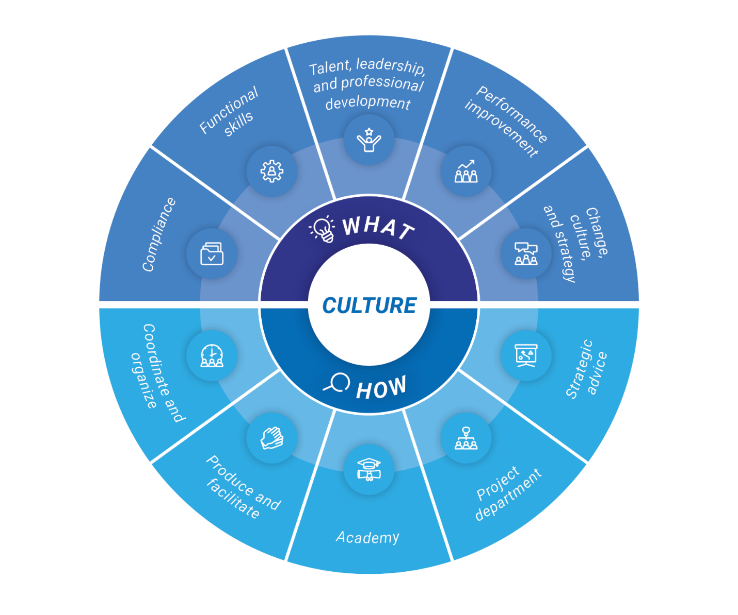
Na het voltooien van de individuele scores, beoordeel en bespreek de overeenkomsten en verschillen. Bepaal vervolgens samen hoe jullie de volgende stappen zetten richting de gewenste situatie.

Slide 16
“What get measured, gets managed”

